Slide 1
Aktuelle Herausforderungen postkolonialer Räume
in historischer Perspektive

Slide 2
… eine der „bedeutsamsten Entwicklungen des 20. Jahrhunderts.“
(Eckert, A..: Spätkoloniale Herrschaft, Dekolonisation und internationale Ordnung, in: AfS 48 [2008], S. 3–20, hier: S. 3)
… einer „der dramatischsten Vorgänge der neueren Geschichte.“
(Jansen, J.C. / Osterhammel, J.: Dekolonisation. Das Ende der Imperien, München 2013, S. 7)
… „vielleicht der wichtigste historische Prozess des 20. Jahrhunderts.“
(Rothermund, D.: The Routledge Companion to Decolonization, London 2006, S. 1)
… ein „dramatischer Basisprozess“, der das 20. Jahrhundert prägte und der in den postkolonialen Räumen bis heute weiterwirkt.
(Bildungsplan 2016, Stufenspezifische Hinweise, Klassen 11/12)
Dekolonisation ist …
Notes:
Historiker zur Bedeutung der Dekolonisation ➔ Superlative
BP hat zugleich und zurecht zweifache Stoßrichtung: Prägung des 20. Jahrhundert und Weiterwirken bis in die Gegenwart (inwiefern / inwieweit = Kernfrage der Unterrichtseinheit)

Slide 3
„Die deutsche Geschichtsschreibung […] hat den Prozess der Dekolonisation weitgehend verschlafen.“
(Eckert, A.: Spätkoloniale Herrschaft, Dekolonisation und internationale Ordnung, in: AfS 48 [2008], S. 3–20, hier: S. 3)
WAS ES SCHON LÄNGER GAB – z. B.:
Reinhard, W.: Die Unterwerfung der Welt. Globalgeschichte der europäischen Expansion 1415-2015, München 2016 (= Überarbeitung der vierbändigen, zwischen 1983 und 1990 entstandenen „Geschichte der europäischen Expansion“)
Mommsen, W. (Hgg.): Das Ende der Kolonialreiche. Dekolonisation und die Politik der Großmächte, Frankfurt a. M. 1990
Rothermund, D.: Delhi, 15. August 1947. Das Ende kolonialer Herrschaft, München 1998 (und weitere Titel dieses Autors)
Aber auch …
Notes:
Thema in der deutschen Geschichtsschreibung und auch im Geschichtsunterricht: lange Zeit keine angemessene Berücksichtigung
Was es gab …
Einschlägig die zwischen 1983 und 1990 entstandene vierbändige „Geschichte der europäischen Expansion“ von Wolfgang Reinhard (in aktualisierter, überarbeiteter Form jetzt in einem Band 2016 erschienen): opulent, alles drin
1990: ein von Mommsen herausgegebener schmaler Sammelband mit einschlägigen Fallbeispielen
Dietmar Rothermund: Schwerpunkt v.a. auf Indien

Slide 4
„Die deutsche Geschichtsschreibung […] hat den Prozess der Dekolonisation weitgehend verschlafen.“
(Eckert, A.: Spätkoloniale Herrschaft, Dekolonisation und internationale Ordnung, in: AfS 48 [2008], S. 3–20, hier: S. 3)
ZUNEHMENDE VERÖFFENTLICHUNGSDICHTE – z. B.:
Wendt, R.: Vom Kolonialismus zur Globalisierung. Europa und die Welt seit 1500, Paderborn 2007
Jansen, J.C. / Osterhammel, J.: Dekolonisation. Das Ende der Imperien, München 2013
Informationen zur politischen Bildung, Heft 338/ 2018: Europa zwischen Kolonialismus und Dekolonisierung
Aber auch …
Notes:
In letzter Zeit zunehmende Veröffentlichungsdichte (vgl. Neuauflage von Reinhard) …
Reinhard Wendt (Reinhard-Schüler) ➔ durchleuchtet Gegenstand konsequent „interaktiv“ (Nord-Süd / Süd / Süd-Nord)
einschlägig, knapp, konzise: Jansen / Osterhammel
mit Schwerpunkt auf Europa (und damit besonders die Verflechtungsgeschichte im Blick): IpB

Slide 5
„Die deutsche Geschichtsschreibung […] hat den Prozess der Dekolonisation weitgehend verschlafen.“
(Eckert, A.: Spätkoloniale Herrschaft, Dekolonisation und internationale Ordnung, in: AfS 48 [2008], S. 3–20, hier: S. 3)
UND FÜR DIE UNTERRICHTSPRAXIS – z. B.:
Praxis Geschichte 2/2004: Dekolonisation
Geschichte lernen 99/2004: Entkolonisierung
Brückmann, A.: Von den Kolonien zur „Dritten Welt“. Wege und Probleme der Entkolonisierung. Kursmaterialien Geschichte SEK II, Stuttgart 1999
Fenske, U. / Groth, D. / Guse, K.-M. / Kuhn, B. P. [Hgg.]: Kolonialismus und Dekolonisation in nationalen Geschichtskulturen und Erinnerungspolitiken in Europa, Frankfurt a. M. 2015
Aber auch …
Notes:
Auch in der Unterrichtspraxis ist das Thema durchaus angekommen
Themenhefte v.a. um die 2000er
interessant und mit guten unterrichtspraktischen Beispielen bzw. Einführungen: 2015 erschienener Sammelband eines von der EU geförderten Projekts (CODEC = Kolonialismus und Dekolonisation)
Unterm Strich: bedeutsames Thema, das mittlerweile in der deutschen Geschichtsschreibung und -didaktik angekommen ist … und nun auch im Bildungsplan BW

Slide 6
Gliederung
Dekolonisation
– Begriffe und Periodisierungen
Unterrichtspraxis
– Bildungsplan, Zugriffe, Fachwissenschaft
Aktuelle Herausforderungen postkolonialer Räume
in historischer Perspektive

Slide 7
Definition
STRUKTURELLE SEITE: Dekolonisation …
… ist „die gleichzeitige Auflösung mehrerer interkontinentaler Imperien innerhalb des kurzen Zeitraums von etwa drei Jahrzehnten (1945-1975)“
… ist zu verstehen „als Apparatur zur seriellen Produktion von Souveränität, gewissermaßen als Souveränitätsmaschine“: sie bringt „nach einem völkerrechtlichen Standard genormte politische Einheiten hervor […]: Staaten mit abgegrenztem Staatsgebiet, mit eigener Verfassung, Rechtsordnung, Regierung, Polizei, Flagge und Nationalhymne“
… bedeutet damit „einen radikaler Umbau der internationalen Ordnung“
(Jansen, J.C. / Osterhammel, J.: Dekolonisation. Das Ende der Imperien, München 2013, S. 7, 12f., 15;
Zahlen rechts nach: ebd., S. 13)
Notes:
Gemäß Definition von Jansen und Osterhammel (findet man so aber auch in anderen Darstellungen) hat „Dekolonisation“ zwei Seiten
eine strukturelle Seite:
Welt 1898 ➔ entscheidend, auf wie wenige Staaten sich die Herrschaft beschränkt
dann im Zeitraum von rund drei Jahrzehnten (= nicht plötzlich, gemessen an den Jahrhunderten der Expansion aber doch sehr schnell) Auflösung dieser Kolonialreiche – mit John Darwing: „Abwracken der eurozentrischen Weltordnung“
Auflösung bringt etwas Neues hervor: neue, souveräne Staaten (Dekolonisation als „Souveränitätsmaschine“) – beeindruckende Zahlen
Dekolonisation bedeutet also unterm Strich einen radikalen Umbau der internationalen Ordnung

Slide 8
Definition
NORMATIVE SEITE: Dekolonisation …
… bedeutet die „Delegitimierung jeglicher Herrschaft, die als ein Untertanenverhältnis zu Fremden empfunden wird.“
… bedeutet damit „eine Umkehrung jener Normen, die bis zur Mitte des 20. Jahrhunderts lange Zeit das Verhältnis der Völker und Staaten zueinander bestimmte.“
(Jansen, J.C. / Osterhammel, J.: Dekolonisation. Das Ende der Imperien, München 2013, S. 7, 15;
folgendes Zitat : ebd., S. 15)
Resolution 1514 der Vereinten Nationen (1960):
„Alle Völker haben das Recht auf Selbstbestimmung; kraft dieses Rechts bestimmen sie frei ihren politischen Status und verfolgen frei ihre wirtschaftliche, soziale und kulturelle Entwicklung.“
Verbrechen gegen das Völkerrecht ist „die Unterwerfung von Völkern unter fremde Unterjochung, Herrschaft und Ausbeutung.“
Notes:
2. eine normative Seite (…)
Ausdruck dieser Ächtung bzw. allgemein diese Normenwandels: Resolution 1514 (diese verdeutlicht einerseits schon wichtige Ursache – Wandel im weltweiten Meinungsklima –, andererseits wird unterrichtspraktisch eine fruchtbare Untersuchungsperspektive deutlich: Werden die Staaten wirklich unabhängig und selbstbestimmt?)

Slide 9
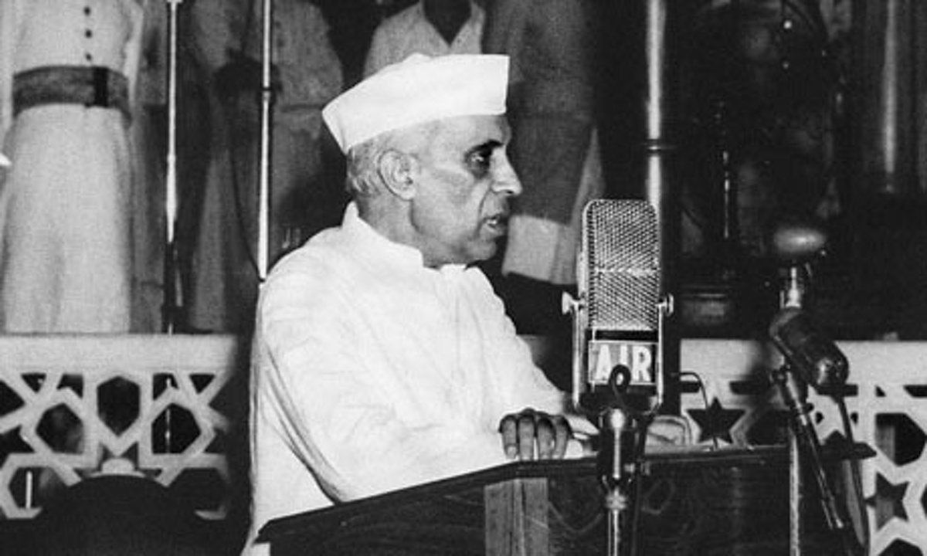
Definition
„Dekolonisation“ und „Dekolonisierung“
Vorschlag der Historiker Christoph Kalter und Martin Rempe:
Dekolonisation: formalrechtliches Ende kolonialer Herrschaft, also Wechsel der Souveränität, staatliche Unabhängigkeit
Dekolonisierung: längerer Ablösungsprozess mit politischen, wirtschaftlichen, gesellschaftlichen und kulturellen Dimensionen
(Kalter, C. / Rempe, M.: La République décolonisée. Wie die Dekolonisierung Frankreich verändert hat, in: GuG 37 [2011], S. 157-197, hier S. 165f.)
Rede Nehrus anlässlich der Unabhängigkeit Indiens, 14. August 1947, Mitternacht
Von Unbekannt - https://i.guim.co.uk/img/static/sys-images/Guardian/Pix/pictures/2009/9/6/1252253835274/Second-world-war-Jawaharl-001.jpg?w=1200&q=85&auto=format&sharp=10&s=c9db4c53e376827ed4f084b062050ac2, Gemeinfrei, https://commons.wikimedia.org/w/index.php?curid=47068761
Notes:
Hilfreiche Unterscheidung zur Analyse („Empfehlung für einen differenzierenden Sprachgebrauch“, vgl. Jansen / Osterhammel, S. 127, Anm. 3): Dekolonisation / Dekolonisierung

Slide 10
Periodisierungen
Dekolonisation …
Karte, bspw.:
https://m.bpb.de/izpb/283652/karten
in langfristiger Betrachtung: dritte und letzte Welle in einer Reihe von Emanzipationen von den europäischen Kolonialreichen.
Befreiungsrevolutionen in der Neuen Welt zwischen den 1770er und 1820er Jahren
Überführung der britischen Siedlungskolonien in den Dominion-Status (Kanada, Australien, Neuseeland) zu Beginn des 20. Jahrhunderts
Dekolonisation des 20. Jahrhunderts
Schübe:
    Süd- / Südostasien
    Nordostafrika / Naher Osten
    Britisch- / Französisch- / Belgisch-Afrika
    Portugiesisch-Afrika, Südafrika / Namibia
(vgl. Jansen, J.C. / Osterhammel, J.: Dekolonisation. Das Ende der Imperien, München 2013, S. 19f., 52f.)
Notes:
Dekolonisation im BP stellt langfristig betrachtet die dritte und letzte Welle in einer Reihe von Emanzipationen dar
1. Welle: Befreiungsrevolutionen in der „Neuen Welt“ zwischen den 1770er und 1820er Jahren:
2. Welle: allmähliche, überwiegend gewaltfreie Ausweitung politischer Spielräume innerhalb des British Empires, die zu Beginn des 20. Jahrhunderts in den Dominion-Status mündete
3. Welle – Binnengliederung:
Beginn in Süd-/Südostasien (Zusammenhang mit den Umständen des Kriegsendes, konkret: Zusammenbruch Japans)
Nordafrika / Naher Osten: schwer chronologisch festlegbar, teilweise schon früh staatliche Unabhängigkeit, aber auch intensive Endphase (Suezkrise 1956; Ende Französisch-Algeriens 1962)
Zwei Dekolonisationswellen im südlichen Afrika:
zwischen 1957 (Ghana) und 1965 (Gambia): Ende der britischen, französischen, italienischen und belgischen Kolonialherrschaft
Zusammenbruch der portugiesischen Kolonien 1974/75; Welle, die sich bis zum Ende der südafrikanischen Apartheid 1994 erstreckt

Slide 11
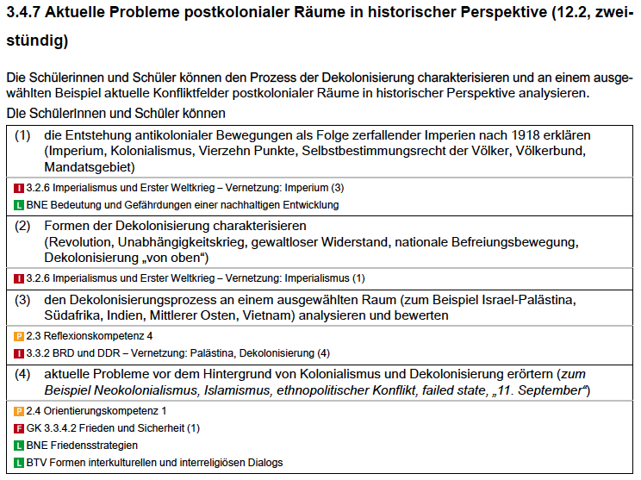
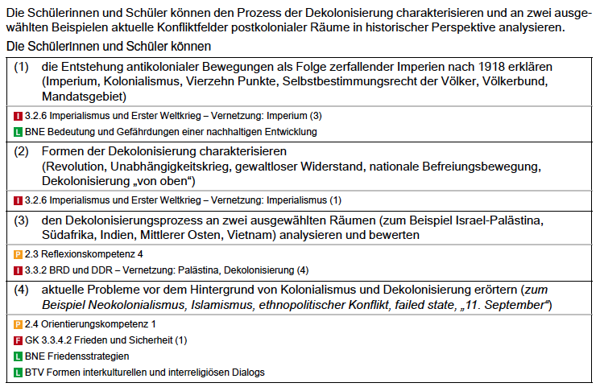
Bildungspläne im vergleich
zweistündig
fünfstündig
Notes:
Bildungspläne im Vergleich: gibt nur einen Unterschied zwischen 2- und 5-stündigem Kurs: ein bzw. zwei Beispiele ➔ Chance für eine „offene“, interessengesteuerte Gestaltung, gerade im 5-Stünder

Slide 12
Sequenzplanung
Notes:
Daraus resultierend Anlage der vorgeschlagenen Sequenzplanung: „Standbein / Spielbein“

Slide 13
Einstieg in die Einheit
„Kolonialismus“ als sachlogischer Ausgangspunkt der Unterrichtseinheit
Mögliche Materialien und Zugriffe:
    Kartenreihe: von der europäischen Expansion seit 1500 zur Dekolonisation
    Die koloniale Weltordnung um 1900
    Im Vergleich: aktuelle Situation von Staaten (bspw. „Human Development“ Index als Parameter)
    Ableitung von Fragestellungen (Zusammenhang zwischen kolonialer Vergangenheit und aktueller Situation?)
    Kontroversen (bspw. aus der ZEIT: Gero von Randow: „Die Neuvermessung der Welt“, Nr. 32/2018 – Jochen Bittner u.a.: „Nicht bloß Opfer der Geschichte, Nr. 34/2018)
Notes:
Sachlogischer Ausgangspunkt: Kolonialismus ➔ „klammert“ er die Einstiegssequenz in mehrfacher Hinsicht

Slide 14
Voraussetzungen und Triebkräfte der Dekolonisation
➔ Vorschlag: weitestmögliches Verständnis des Standards
Notes:
Erster Standard aus mehreren Gründen problematisch:
Die antikolonialen Bewegungen entstehen nicht erst nach dem 1. Weltkrieg – sie gibt es, seit es Kolonialismus gibt; sie erfahren allerdings im Zuge des 1. Weltkriegs einen entsprechenden Auftrieb
Tatsächlich zerfallen im Zuge des 1. Weltkriegs Imperien (Habsburger Reich, Osmanisches Reich, auch Deutschland als Kolonialimperium), und auch die anderen europäischen Imperien sind durch den 1. Weltkrieg geschwächt – dennoch gehen die Hauptkolonialmächte F und GB nicht als „zerfallende Imperien“ aus demselben hervor, und die koloniale Welt hat auch in der Zwischenkriegszeit ihre größte Ausdehnung
Ein letzter Punkt: Der BP fokussiert in den vorgegebenen Begriffen quasi ausschließlich die internationalen Rahmenbedingungen, und bedient damit lediglich ein Erklärungsmodell der Dekolonisation
Vorschlag, um mit diesem nicht unproblematischen Standard umzugehen: Welches sind die Voraussetzungen und Triebkräfte, die die Dekolonisation in Gang setzen?
Verallgemeinert: Erklärungsmodelle für Dekolonisation?

Slide 15
Voraussetzungen und Triebkräfte der Dekolonisation
In den Kolonien:
Unabhängigkeitsbewegungen
„Bündel exogener Faktoren“ seit 1945
(Mommsen, W. J. [Hg.]: Das Ende der Kolonialreiche. Dekolonisation und die Politik der Großmächte, Frankfurt 1990, S. 13)
Änderung der öffentlichen Meinung in den Metropolen
Kalter Krieg als ideologische Auseinandersetzung
Handlungsinitiative – Modelle
Kolonie
Modell der Selbstbefreiung
Metropole
Modell Machtübertragung
Neokolonialismus-Modell
Entlastungmodell
Internationaler Rahmen
➔ Weltpolitik-Modell
„[…] früher bisweilen in Reinform […], heute aber meist von Fall zu Fall unterschiedlich kombiniert […].“
(Jansen, J.C. / Osterhammel, J.: Dekolonisation. Das Ende der Imperien, München 2013, S. 25f.)
Notes:
Prinzipiell Unterscheidung äußere und innere Faktoren
Überführt in Erklärungsmodelle, und zwar abhängig davon, wem die ausschlaggebende Handlungsinitiative zugesprochen wird:
Akzent auf Befreiungsbewegungen
Mit Akzent auf den Kolonialmächten lassen sich unterscheiden:
Das Modell der Machtübertragung: zielstrebiger, geplant; dank kolonialer Erziehung: Reife
Neokolonialismus: freiwilliger Verzicht auf direkte Kolonialherrschaft zugunsten informeller Herrschaft durch multinationale Konzerne
Entlastungsmodell: ebenfalls planvoll und freiwillig, zur eigenen „Modernisierung“
Mit Akzent auf den internationalen Rahmenbedingungen: das Weltpolitik-Modell: Dekolonisation als zwangsläufige Konsequenz der Konstellation nach 1945, konkret der bipolaren Weltordnung
Zu ergänzen ist bei diesem Modell – neben der Rolle der SU und der USA mit ihren jeweils antikolonialen Ideologien – die Rolle der UNO
Faktoren / Modelle nicht isoliert zu betrachten, sondern nur im Zusammenspiel

Slide 16
Voraussetzungen und Triebkräfte der Dekolonisation
Internationale Rahmenbedingungen
Kräfte-
dreieck
Handeln der Kolonialmacht
Antikoloniale Bewegungen
(Reinhard, W.: Die Unterwerfung der Welt. Globalgeschichte der europäischen Expansion 1415-2015, München ⁴2018, S. 1151ff.)
Notes:
nochmals vereinfacht bzw. grafisch gut greifbar: „Kräftedreieck“ nach W. Reinhard
Zentral ist das Zusammenspiel der Faktoren, d.h. auch „Wachsen“ in dem Kräftedreieck

Slide 17
Voraussetzungen und Triebkräfte der Dekolonisation
Überführung in eine Chronologie
Erster Weltkrieg als Ausgangspunkt der Dekolonisation, z. B.:
    rücksichtloser Rückgriff der Kolonialmächte auf ihre Kolonien sowie internationale Dimension wie Wilsons 14 Punkte oder Russische Revolution ➔ Stärkung des antikolonialen Protests
    Kriegserfahrungen auf den Schlachtfeldern ➔ Erschütterung des Bildes vom unbesiegbaren „zivilisierten“ Weißen
    Reaktion der Kolonialmächte: Reformversprechen
Zwischenkriegszeit, z. B.:
    Erlahmen des Reformeifers
    größte Ausdehnung der kolonialen Welt
Zweiter Weltkrieg als Zäsur und Katalysator, z. B.:
    entscheidende Schwächung der europäischen Kolonialmächte auch durch …
    Beginn des Kalten Kriegs
Notes:
Überführung der Erklärungsmodelle in eine Chronologie, kurz: Geschichte der Dekolonisation kann man mit dem Ersten Weltkrieg beginnen lassen
1. WK ➔ rücksichtsloser Rückgriff auf die Kolonien ➔ Stärkung des antikolonialen Protests; außerdem: Erschütterung des Bildes vom zivilisierten, auch unbesiegbaren Weißen
Auf der Ebene der internationalen Politik: Attraktivität des von US-Präsident Wilson formulierten „Selbstbestimmungsrechts der Völker“; greifbare Folgen hatte die amerikanische Kolonialskepsis dann im Mandatsystem des Völkerbunds, konkret bedeutete dies: Idee einer zeitlich befristeten Treuhänderschaft mit dem expliziten Ziel der Hinführung zur Unabhängigkeit
Ebenfalls ungeheuer einflussreich auf der Ebene der internationalen Politik: Russische Revolution
Zusammenwirken von lokalem und internationalem Druck zwingt Kolonialmächte zu Reformversprechen; der Reformeifer erlosch zwar nach Kriegsende schnell, doch die Erwartungen blieben!
Zweiter Weltkrieg als entscheidender Katalysator:
Erneut rücksichtsloser Rückgriff auf Kolonien; dazu: Prestigeverlust, etwa im Fall Frankreichs durch die Kriegsniederlage bzw. allgemein: Kriegsgeschehen im Widerspruch zur vorgeblichen Zivilisierungsmission
Verstärkend wirkt erneut die „internationale Dimension“
Verstärkend wirkt auch erneut der antikoloniale Widerstand in den Metropolen selbst
… sowie – natürlich – der beginnende Kalte Krieg

Slide 18
Wege zur Unabhängigkeit
➔ Vorschlag auch hier: weites Verständnis des Standards
Mögliche Fragestellungen:
Welche Wege zur Unabhängigkeit lassen sich unterscheiden?
(Wie) Lassen sich die unterschiedlichen Wege erklären? Gibt es „Regeln“?
Welche Folgen hatten die unterschiedlichen Wege? Auswirkungen bis heute?
Notes:
Vorschlag auch für den zweiten Standard: weiter fassen …

Slide 19
Wege zur Unabhängigkeit
Ausgangspunkt: der von den Kolonialmächten vorgegebene Rahmen
Reformansätze nach 1945 zur Stabilisierung kolonialer Herrschaft
Dezentralisierung / Devolution
in den einzelnen Kolonien,
nach meist zähen Verhandlungen: Verfassungs-reformen, Schaffung von Institutionen politischer Partizipation und Selbstverwaltung
Dominion / Commonwealth of Nations
„pragmatisch und kolonienweise“
(W. Reinhard)
Integration
Kolonien als integrale Bestandteile des französischen Staats; afrikanische Volksvertreter im französischen Parlament; alle Bewohner des Kolonialreichs als gleiche „Bürger“
Union française / Communauté
„verbindliche Gesamtlösungen für alle“
(W. Reinhard)
„Britischer Weg“
„Französischer Weg“
(Vgl.: Reinhard, W.: Die Unterwerfung der Welt. Globalgeschichte der europäischen Expansion 1415-2015, München ⁴2018, S. 1180; Jansen, J.C. / Osterhammel, J.: Dekolonisation. Das Ende der Imperien, München 2013, S. 43f.; Rothermund, D.: Delhi, 15. August 1947. Das Ende kolonialer Herrschaft, München 1998, S. 123)
Notes:
Ausgangspunkt: der von den Kolonialmächten vorgegebene und gesetzte Rahmen
Kolonialmächte reagieren auf zunehmenden Druck mit zwei unterschiedlichen Reformansätzen, die die koloniale Herrschaft stärken sollten
Diese können nach ihren Hauptvertretern als „britischer Weg“ und „französischer Weg“ bezeichnet werden
Britischer Weg:
Die Briten gingen „pragmatisch und kolonienweise“ (W. Reinhard) vor, d.h. nach meist zähen Verhandlungen wurden Verfassungsreformen durchgeführt, wurden politische Partizipation und Selbstverwaltung ausgeweitet; Ausdruck dieser Politik ist die Überführung von Kolonien in den Dominion-Status, der zunächst nur für die weißen Siedlungskolonien galt, die ab 1931 faktisch souverän waren; ab der Zwischenkriegszeit überführte Großbritannien sein Kolonialreich zunächst in das British Commonwealth of Nations, dann in das Commonwealth of Nations ➔ durch die Dekolonisierung erhielten auch nicht-weiße Gebiete den Dominion-Status und wurden Mitglied des Commonwealth
Französischer Weg:
Die Franzosen strebten „verbindliche Gesamtlösungen für alle“ (W. Reinhard) an; sie hielten an der „Fiktion“ (Rothermund) fest, dass die Kolonien integrale Bestandteile des französischen Staats seien; dementsprechend wurden afrikanischen Volksvertretern auch Sitze im französischen Parlament eingeräumt (natürlich unterrepräsentiert); sämtliche Bewohner des Kolonialreichs galten nun als gleiche „Bürger“, wobei unklar blieb, welche Rechte damit verbunden waren; erst Mitte der 1950er Jahre wandte sich F von dieser Integrationspolitik ab und wandte sich stärker der Selbstverwaltung zu.
Sichtbarer Ausdruck: Union francaise (1946), nach der Frankreich und seine Kolonialgebiete eine unteilbare Republik mit Bürgern gleicher Rechte und Pflichten sein sollte; Charles de Gaulle wandelte die Union 1958 in die Communauté um, eine Konföderation von Staaten mit innerer Autonomie – analog zum Commonwealth; diese wurde allerdings bald bedeutungslos, da die meisten Gebiete ihre volle Souveränität erlangten, denn …

Slide 20
Wege zur Unabhängigkeit
Ausgangspunkt: der von den Kolonialmächten vorgegebene Rahmen
Reformansätze nach 1945 zur Stabilisierung kolonialer Herrschaft
Trotz grundlegender Unterschiede trugen beide Ansätze zur Politisierung und zur zunehmenden Verselbständigung bei!
Britischer Weg: immer mehr konstitutionelle Zugeständnisse
Französischer Weg: immer weiter ausdifferenzierte Forderungen der ‘kolonialen Bürger‘
(vgl.: Jansen / Osterhammel: Dokolonisation, S. 43f.)
Dezentralisierung / Devolution
in den einzelnen Kolonien,
nach meist zähen Verhandlungen: Verfassungs-reformen, Schaffung von Institutionen politischer Partizipation und Selbstverwaltung
Dominion / Commonwealth of Nations
„pragmatisch und kolonienweise“
(W. Reinhard)
Integration
Kolonien als integrale Bestandteile des französischen Staats; afrikanische Volksvertreter im französischen Parlament; alle Bewohner des Kolonialreichs als gleiche „Bürger“
Union française / Communauté
„verbindliche Gesamtlösungen für alle“
(W. Reinhard)
„Britischer Weg“
„Französischer Weg“
(Vgl.: Reinhard, W.: Die Unterwerfung der Welt. Globalgeschichte der europäischen Expansion 1415-2015, München ⁴2018, S. 1180; Jansen, J.C. / Osterhammel, J.: Dekolonisation. Das Ende der Imperien, München 2013, S. 43f.; Rothermund, D.: Delhi, 15. August 1947. Das Ende kolonialer Herrschaft, München 1998, S. 123)
Notes:
Beide Reformwege führten nicht zur Stabilisierung, sondern beschleunigten unterm Strich einen kaum mehr aufhaltbaren Gesamtprozess

Slide 21
Wege zur Unabhängigkeit
Unabhängigkeit konnte von der Kolonialmacht gewährt werden, bspw. in Ghana oder Tunesien oder …
Begünstigende Faktoren:
Gebiet wurde erst spät Bestandteil des jeweiligen Imperiums
schon davor politische Organisationsformen, Massenorganisationen, Parteien
Kolonialmacht anderweitig gebunden, allg. günstige Rahmenbedingungen: z. B. drohende Eskalation
Unabhängigkeit von der Kolonialmacht musste erkämpft werden, bspw. in Algerien …
Eskalationsfördernde Faktoren:
Präsenz einer größeren Anzahl weißer Siedler mit Privilegien und Landbesitz
Einfluss dieser Siedler auch in der Metropole
Stellenwert einer Kolonie als integraler Bestandteil der Kolonialmacht
Notes:
Prinzipiell zwei große „Fässer“: Unabhängigkeit konnte (weitgehend) friedlich einfach gewährt werden (quasi „Dekolonisation ‚von oben‘“) oder musste blutig erkämpft werden – beide Wege wurden nie „grundlos“ beschritten, sie lassen sich bis zu einem bestimmten Grad erklären …

Slide 22
Wege zur Unabhängigkeit
(Weitere) Gemeinsame Nenner
Führer der Nationalbewegungen waren westlich geprägt
Idee des Nationalstaats
willkürliche Grenzziehungen der Kolonialherren werden übernommen
Betonung der Souveränität vs. Panafrikanismus
Einparteienstaaten
Internationale Rahmenbedingungen
Kräfte-
dreieck
Handeln der Kolonialmacht
Antikoloniale Bewegungen
Notes:
Es gilt das besprochene „Kräftedreieck“ …
Weitere gemeinsame Nenner …

Slide 23
Wege zur Unabhängigkeit
➔ Auswirkungen bis heute?
„Es gibt keine direkte Korrelation zwischen kolonialer Lage, Dekolonisationsprozess und der heutigen Situation von Staaten.“
(Jansen, J.C. / Osterhammel, J.: Dekolonisation. Das Ende der Imperien, München 2013, S. 43f.)
ehemalige Kolonien: können reich und arm sein
niemals kolonisierte Gebiete: können reich und arm sein
Gebiete mit repressiver Kolonialherrschaft und/oder gewaltsamem Dekolonisationsprozess: können reich und arm sein …
„Allerdings ist ein undramatischer Übergang in die Unabhängigkeit niemals ein Nachteil gewesen.“
(ebd.)

Slide 24
Notes:
Operatoren: „analysieren und bewerten“ ➔ ausführlichere Besprechung eines Fallbeispiels (bisher eher auf der Oberfläche einzelne Beispiele – nun ausführlich und in der Tiefe)

Slide 25
Fallbeispiel Indien
„Die Unabhängigkeit Indiens war ein Schlüsselereignis des 20. Jahrhunderts“
(Dharampal-Frick, G. / Ludwig, M.: Die Kolonialisierung Indiens und der Weg in die Unabhängigkeit, in: Der Bürger im Staat 59 (2009), S. 148-156, S. 148)
Warum Indien?
Notes:
Z. B. Indien
Warum Indien? Im Folgenden didaktische Begründungen = zugleich mögliche Schwerpunkte der Unterrichtsgestaltung
➔ erste Antwort: „Schlüsselereignis des 20. Jahrhunderts“

Slide 26
Fallbeispiel Indien
„Die Unabhängigkeit Indiens war ein Schlüsselereignis des 20. Jahrhunderts“
(Dharampal-Frick, G. / Ludwig, M.: Die Kolonialisierung Indiens und der Weg in die Unabhängigkeit, in: Der Bürger im Staat 59 (2009), S. 148-156, S. 148)
PERSPEKTIVE 1 - Subkontinent
größter transfer of power
Warum Indien?
Notes:
Perspektive I: Blick auf Subkontinent als Schauplatz des Geschehens:
Dekolonisation Indiens: Superlativ … ca. 388 Millionen Menschen errangen die Unabhängigkeit

Slide 27
Fallbeispiel Indien
„Die Unabhängigkeit Indiens war ein Schlüsselereignis des 20. Jahrhunderts“
(Dharampal-Frick, G. / Ludwig, M.: Die Kolonialisierung Indiens und der Weg in die Unabhängigkeit, in: Der Bürger im Staat 59 (2009), S. 148-156, S. 148)
PERSPEKTIVE 1 - Subkontinent
größter transfer of power
Warum Indien?
Entstehung zweier Staaten: Indien und Pakistan ➔ „größte zeitlich komprimierte Zwangsmigration des 20. Jh.“ (Jansen, J.C. / Osterhammel, J.: Deko-lonisation. Das Ende der Imperien, München 2013, S. 9)
Notes:
Weiterer – trauriger – Superlativ: Gründung zweier neuer, bis heute verfeindeter Staaten ➔ über 15 Millionen Flüchtlinge und Vertriebene und dabei ca.1 Million Tote = größte, zeitlich komprimierte Zwangsmigration des 20. Jahrhunderts oder: größte „Flüchtlingskatastrophe der Menschheitsgeschichte“ (Dharampal-Frick/Ludwig: Indien, S. 155)
Hintergrund: Indien war ein mehrfach gespaltenes Land; besonders problematisch: religiöse Spaltung, die von den Briten auch instrumentalisiert worden war

Slide 28
Fallbeispiel Indien
„Die Unabhängigkeit Indiens war ein Schlüsselereignis des 20. Jahrhunderts“
(Dharampal-Frick, G. / Ludwig, M.: Die Kolonialisierung Indiens und der Weg in die Unabhängigkeit, in: Der Bürger im Staat 59 (2009), S. 148-156, S. 148)
PERSPEKTIVE 1 - Subkontinent
größter transfer of power
Warum Indien?
Entstehung zweier Staaten: Indien und Pakistan ➔ „größte zeitlich komprimierte Zwangsmigration des 20. Jh.“ (Jansen, J.C. / Osterhammel, J.: Deko-lonisation. Das Ende der Imperien, München 2013, S. 9)
Kaschmir-Konflikt als brandgefährliches Dauer-Erbe
Notes:
Auch territorial betrachtet gespaltenes Land: über 500 Fürstentümer, die quasi-absolutistisch regiert wurden. Problem: Wie sollte mit den Fürstentümern bei/nach der Unabhängigkeit umgegangen werden?
Bsp. Kaschmir: hinduistischer Maharadscha – überwiegend muslimische Bevölkerung ➔ zunächst Stillhalteabkommen. Pakistan schleust ‚Freiwillige‘ ein; Fürst erbittet indische Unterstützung und unterzeichnet ein Beitrittsabkommen ➔ Intervention; Kämpfe mit Pakistan; Waffenstillstand 1949 ➔ faktische Zweiteilung Kaschmir

Slide 29
Fallbeispiel Indien
„Die Unabhängigkeit Indiens war ein Schlüsselereignis des 20. Jahrhunderts“
(Dharampal-Frick, G. / Ludwig, M.: Die Kolonialisierung Indiens und der Weg in die Unabhängigkeit, in: Der Bürger im Staat 59 (2009), S. 148-156, S. 148)
PERSPEKTIVE 1 - Subkontinent
größter transfer of power
„ein Fiasko sondergleichen“
„ein gigantisches Scheitern“
(Jansen/Osterhammel: Dekolonisation, S. 57; Dharampal-Frick / Ludwig: Indien, S. 155)
Warum Indien?
Entstehung zweier Staaten: Indien und Pakistan ➔ „größte zeitlich komprimierte Zwangsmigration des 20. Jh.“ (Jansen, J.C. / Osterhammel, J.: Deko-lonisation. Das Ende der Imperien, München 2013, S. 9)
Kaschmir-Konflikt als brandgefährliches Dauer-Erbe
Notes:
Historikerinnen- und Historiker-Urteile über die Dekolonisation Indiens: ebenfalls „superlativ“ …

Slide 30
Fallbeispiel Indien
„Die Unabhängigkeit Indiens war ein Schlüsselereignis des 20. Jahrhunderts“
(Dharampal-Frick, G. / Ludwig, M.: Die Kolonialisierung Indiens und der Weg in die Unabhängigkeit, in: Der Bürger im Staat 59 (2009), S. 148-156, S. 148)
PERSPEKTIVE 1 - Subkontinent
größter transfer of power
Warum Indien?
Entstehung zweier Staaten: Indien und Pakistan ➔ „größte zeitlich komprimierte Zwangsmigration des 20. Jh.“ (Jansen, J.C. / Osterhammel, J.: Deko-lonisation. Das Ende der Imperien, München 2013, S. 9)
Kaschmir-Konflikt als brandgefährliches Dauer-Erbe
Bedeutung Indiens/Pakistans heute
Notes:
Indien als wirtschaftliche und militärische Großmacht in Südasien, als wichtiger Partner bei der Lösung globaler Probleme, als größte Demokratie der Erde …
Pakistan als – schwieriger – Partner des Westens: historisch bedingt: Indien versuchte nach der Unabhängigkeit eine “blockfreie Position“ einzunehmen, das muslimische Pakistan – ein an sich nur schwer überlebensfähiges Gebilde – wandte sich dem Westen zu

Slide 31
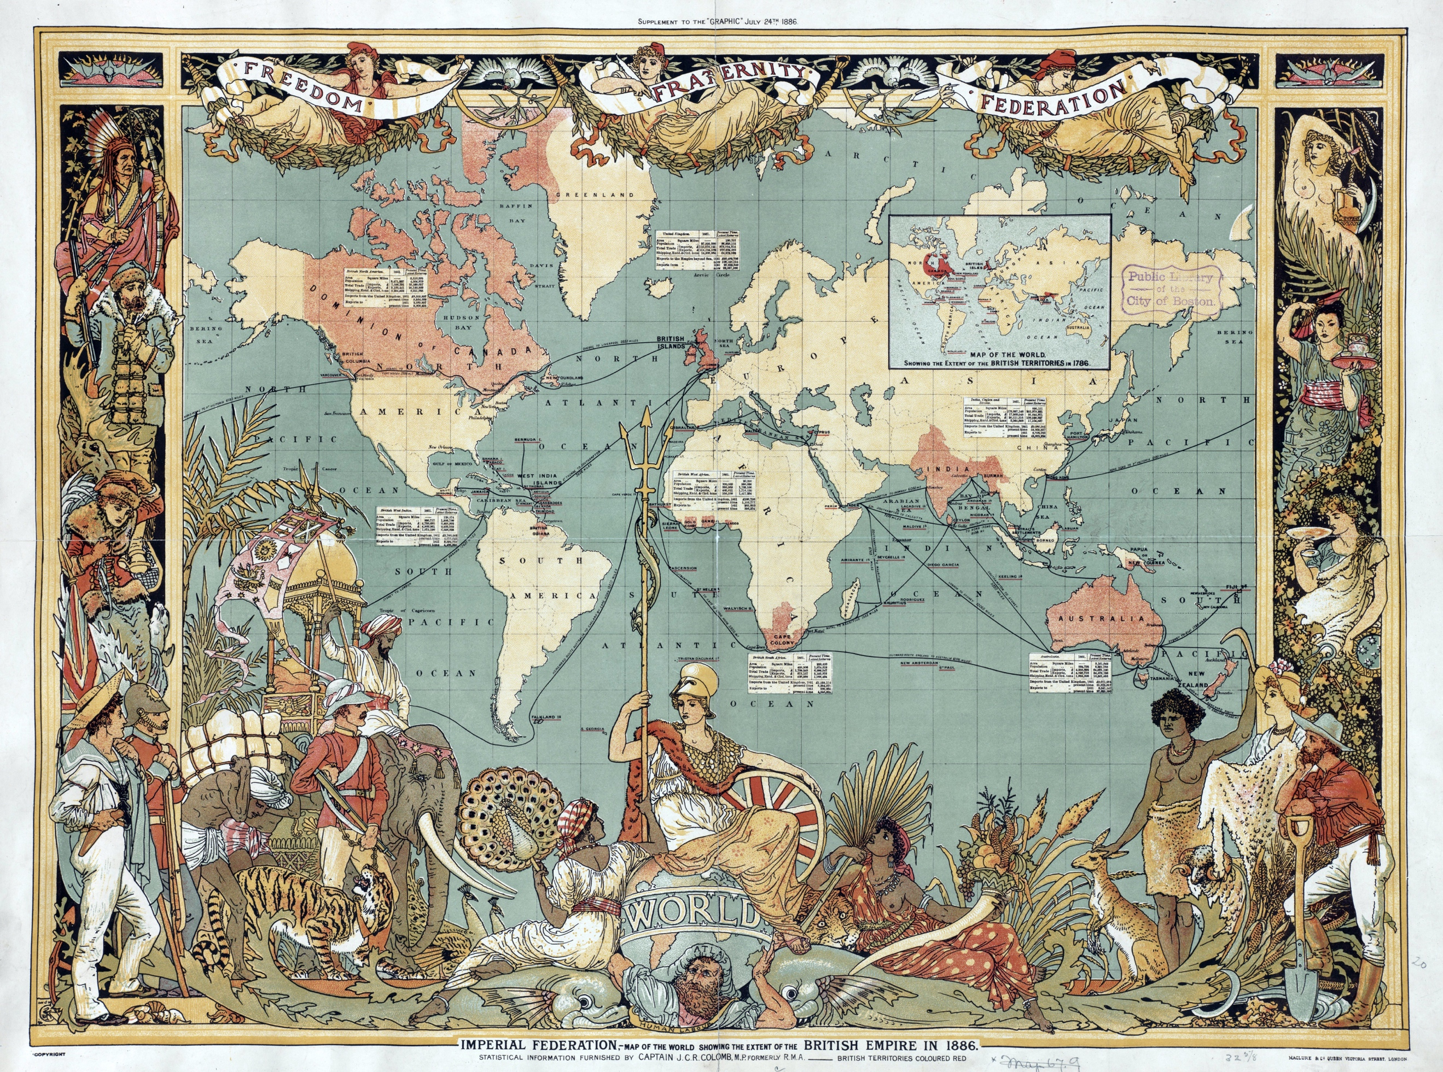
Fallbeispiel Indien
„Die Unabhängigkeit Indiens war ein Schlüsselereignis des 20. Jahrhunderts“
(Dharampal-Frick, G. / Ludwig, M.: Die Kolonialisierung Indiens und der Weg in die Unabhängigkeit, in: Der Bürger im Staat 59 (2009), S. 148-156, S. 148)
PERSPEKTIVE 1 - Subkontinent
PERSPEKTIVE 1I - GB
größter transfer of power
Das Empire als „das einzige wahrhafte Weltreich“!
(Jansen/Osterhammel: Dekolonisation, S. 9)
Indien galt ‚als kostbarstes Juwel in der Krone Englands‘
Warum Indien?
Entstehung zweier Staaten: Indien und Pakistan ➔ „größte zeitlich komprimierte Zwangsmigration des 20. Jh.“ (Jansen, J.C. / Osterhammel, J.: Deko-lonisation. Das Ende der Imperien, München 2013, S. 9)
Kaschmir-Konflikt als brandgefährliches Dauer-Erbe
Bedeutung Indiens/Pakistans heute
By Walter Crane - http://maps.bpl.org/id/M8682/, Public Domain, https://commons.wikimedia.org/w/index.php?curid=11917447
Notes:
Perspektive II: Blick auf die ehemalige Kolonialmacht Großbritannien
Fallbeispiel = „nachholende“ Besprechung des British Empire, das ja in Klasse 10 trotz Imperienzuschnitt keine Berücksichtigung fand
Laut Jansen und Osterhammel: British Empire das einzige wahrhafte Weltreich (ebd.; Karte: Imperial Federation Map von 1886)
Für das britische Empire: Indien von herausragender Bedeutung: Es lag im Zentrum seines kolonialen Imperiums und begründete überhaupt erst seinen Status als den eines Global Players

Slide 32
Fallbeispiel Indien
„Die Unabhängigkeit Indiens war ein Schlüsselereignis des 20. Jahrhunderts“
(Dharampal-Frick, G. / Ludwig, M.: Die Kolonialisierung Indiens und der Weg in die Unabhängigkeit, in: Der Bürger im Staat 59 (2009), S. 148-156, S. 148)
PERSPEKTIVE 1 - Subkontinent
➔ 388 Millionen Untertanen weniger, damit entfiel die Hälfte des Empire.
Das Empire büßte seine strategische, geopolitische Kohärenz ein.
(vgl. Jansen/Osterhammel: Dekolonisation, S. 53f.)
PERSPEKTIVE 1I - GB
größter transfer of power
Das Empire als „das einzige wahrhafte Weltreich“!
(Jansen/Osterhammel: Dekolonisation, S. 9)
Indien galt ‚als kostbarstes Juwel in der Krone Englands‘
Warum Indien?
Entstehung zweier Staaten: Indien und Pakistan ➔ „größte zeitlich komprimierte Zwangsmigration des 20. Jh.“ (Jansen, J.C. / Osterhammel, J.: Deko-lonisation. Das Ende der Imperien, München 2013, S. 9)
Der Fall Indien(s) als Zäsur
Kaschmir-Konflikt als brandgefährliches Dauer-Erbe
Bedeutung Indiens/Pakistans heute

Slide 33
Fallbeispiel Indien
„Die Unabhängigkeit Indiens war ein Schlüsselereignis des 20. Jahrhunderts“
(Dharampal-Frick, G. / Ludwig, M.: Die Kolonialisierung Indiens und der Weg in die Unabhängigkeit, in: Der Bürger im Staat 59 (2009), S. 148-156, S. 148)
PERSPEKTIVE 1 - Subkontinent
PERSPEKTIVE 1I - GB
größter transfer of power
Das Empire als „das einzige wahrhafte Weltreich“!
(Jansen/Osterhammel: Dekolonisation, S. 9)
Indien galt ‚als kostbarstes Juwel in der Krone Englands‘
Warum Indien?
Entstehung zweier Staaten: Indien und Pakistan ➔ „größte zeitlich komprimierte Zwangsmigration des 20. Jh.“ (Jansen, J.C. / Osterhammel, J.: Deko-lonisation. Das Ende der Imperien, München 2013, S. 9)
Der Fall Indien(s) als Zäsur
Kaschmir-Konflikt als brandgefährliches Dauer-Erbe
... Hinwendung zu Europa
Bedeutung Indiens/Pakistans heute
Notes:
In mittelfristiger und allgemeiner Perspektive: Durch das Ende des Empire begab sich GB auf den Weg nach Europa …

Slide 34
Fallbeispiel Indien
„Die Unabhängigkeit Indiens war ein Schlüsselereignis des 20. Jahrhunderts“
(Dharampal-Frick, G. / Ludwig, M.: Die Kolonialisierung Indiens und der Weg in die Unabhängigkeit, in: Der Bürger im Staat 59 (2009), S. 148-156, S. 148)
PERSPEKTIVE 1 - Subkontinent
PERSPEKTIVE 1I - GB
größter transfer of power
Das Empire als „das einzige wahrhafte Weltreich“!
(Jansen/Osterhammel: Dekolonisation, S. 9)
Indien galt ‚als kostbarstes Juwel in der Krone Englands‘
Warum Indien?
Entstehung zweier Staaten: Indien und Pakistan ➔ „größte zeitlich komprimierte Zwangsmigration des 20. Jh.“ (Jansen, J.C. / Osterhammel, J.: Deko-lonisation. Das Ende der Imperien, München 2013, S. 9)
PERSPEKTIVE 1II - Kolonien
Der Fall Indien(s) als Zäsur
Kaschmir-Konflikt als brandgefährliches Dauer-Erbe
... Hinwendung zu Europa
Bedeutung Indiens/Pakistans heute
Notes:
Perspektive III: Auswirkungen auf andere Kolonien
- Indien wurde 1947 unabhängig, stellt also ein frühes Beispiel dar … mit Vorbildcharakter für andere Regionen?

Slide 35
Fallbeispiel Indien
„Die Unabhängigkeit Indiens war ein Schlüsselereignis des 20. Jahrhunderts“
(Dharampal-Frick, G. / Ludwig, M.: Die Kolonialisierung Indiens und der Weg in die Unabhängigkeit, in: Der Bürger im Staat 59 (2009), S. 148-156, S. 148)
Indien als
„[…] Initialzündung für andere weltweite Entwicklungen
[…] Anfang vom Ende der großen westeuropäischen Kolonialreiche
[…] ‚Auftakt, Modell und Motor vergleichbarer Entwicklungen in anderen Weltregionen‘“
(Dharampal-Frick/Ludwig: Indien, S. 148)
PERSPEKTIVE 1I - GB
PERSPEKTIVE 1 - Subkontinent
größter transfer of power
Das Empire als „das einzige wahrhafte Weltreich“!
(Jansen/Osterhammel: Dekolonisation, S. 9)
Indien galt ‚als kostbarstes Juwel in der Krone Englands‘
Warum Indien?
Entstehung zweier Staaten: Indien und Pakistan ➔ „größte zeitlich komprimierte Zwangsmigration des 20. Jh.“ (Jansen, J.C. / Osterhammel, J.: Deko-lonisation. Das Ende der Imperien, München 2013, S. 9)
PERSPEKTIVE 1II - Kolonien
Initialzündung; Auftakt, Modell und Motor ...
Der Fall Indien(s) als Zäsur
Kaschmir-Konflikt als brandgefährliches Dauer-Erbe
... Hinwendung zu Europa
Bedeutung Indiens/Pakistans heute
Notes:
Perspektive III: Auswirkungen auf andere Kolonien
- Indien wurde 1947 unabhängig, stellt also ein frühes Beispiel dar … mit Vorbildcharakter für andere Regionen?

Slide 36
Fallbeispiel Indien
„Die Unabhängigkeit Indiens war ein Schlüsselereignis des 20. Jahrhunderts“
(Dharampal-Frick, G. / Ludwig, M.: Die Kolonialisierung Indiens und der Weg in die Unabhängigkeit, in: Der Bürger im Staat 59 (2009), S. 148-156, S. 148)
Indien als
„[…] Initialzündung für andere weltweite Entwicklungen
[…] Anfang vom Ende der großen westeuropäischen Kolonialreiche
[…] ‚Auftakt, Modell und Motor vergleichbarer Entwicklungen in anderen Weltregionen‘“
(Dharampal-Frick/Ludwig: Indien, S. 148)
Andererseits
„[...] [der] Prozess der Dekolonisierung verlief keineswegs so zwangsläufig wie der Fall einer Kette von Dominosteinen. In jedem Einzelfall ergaben sich [...] ganz eigene Konstellationen. “
(Rothermund, D.: Delhi, 15. August 1947. Das Ende kolonialer Herrschaft, München 1998, S. 19f.)
PERSPEKTIVE 1 - Subkontinent
PERSPEKTIVE 1I - GB
größter transfer of power
Das Empire als „das einzige wahrhafte Weltreich“!
(Jansen/Osterhammel: Dekolonisation, S. 9)
Indien galt ‚als kostbarstes Juwel in der Krone Englands‘
Warum Indien?
Entstehung zweier Staaten: Indien und Pakistan ➔ „größte zeitlich komprimierte Zwangsmigration des 20. Jh.“ (Jansen, J.C. / Osterhammel, J.: Deko-lonisation. Das Ende der Imperien, München 2013, S. 9)
PERSPEKTIVE 1II - Kolonien
Initialzündung; Auftakt, Modell und Motor ...
Der Fall Indien(s) als Zäsur
Kaschmir-Konflikt als brandgefährliches Dauer-Erbe
... Hinwendung zu Europa
... v.a. für Unabhängigkeitsbewe-gungen in vielen anderen Kolonien
Bedeutung Indiens/Pakistans heute
Notes:
Perspektive III: Auswirkungen auf andere Kolonien
- Indien wurde 1947 unabhängig, stellt also ein frühes Beispiel dar … mit Vorbildcharakter für andere Regionen?

Slide 37
Fallbeispiel Indien
„Die Unabhängigkeit Indiens war ein Schlüsselereignis des 20. Jahrhunderts“
(Dharampal-Frick, G. / Ludwig, M.: Die Kolonialisierung Indiens und der Weg in die Unabhängigkeit, in: Der Bürger im Staat 59 (2009), S. 148-156, S. 148)
PERSPEKTIVE 1 - Subkontinent
PERSPEKTIVE 1I - GB
größter transfer of power
Das Empire als „das einzige wahrhafte Weltreich“!
(Jansen/Osterhammel: Dekolonisation, S. 9)
Indien galt ‚als kostbarstes Juwel in der Krone Englands‘
Warum Indien?
Entstehung zweier Staaten: Indien und Pakistan ➔ „größte zeitlich komprimierte Zwangsmigration des 20. Jh.“ (Jansen, J.C. / Osterhammel, J.: Deko-lonisation. Das Ende der Imperien, München 2013, S. 9)
PERSPEKTIVE 1II - Kolonien
Initialzündung; Auftakt, Modell und Motor ...
Der Fall Indien(s) als Zäsur
Kaschmir-Konflikt als brandgefährliches Dauer-Erbe
... Hinwendung zu Europa
... v.a. für Unabhängigkeitsbewe-gungen in vielen anderen Kolonien
Bedeutung Indiens/Pakistans heute
Notes:
Perspektive III: Auswirkungen auf andere Kolonien
- Indien wurde 1947 unabhängig, stellt also ein frühes Beispiel dar … mit Vorbildcharakter für andere Regionen?

Slide 38
Fallbeispiel Indien
„Die Unabhängigkeit Indiens war ein Schlüsselereignis des 20. Jahrhunderts“
(Dharampal-Frick, G. / Ludwig, M.: Die Kolonialisierung Indiens und der Weg in die Unabhängigkeit, in: Der Bürger im Staat 59 (2009), S. 148-156, S. 148)
PERSPEKTIVE 1 - Subkontinent
PERSPEKTIVE 1I - GB
größter transfer of power
Das Empire als „das einzige wahrhafte Weltreich“!
(Jansen/Osterhammel: Dekolonisation, S. 9)
Indien galt ‚als kostbarstes Juwel in der Krone Englands‘
Bedeutung und Folgen
Entstehung zweier Staaten: Indien und Pakistan ➔ „größte zeitlich komprimierte Zwangsmigration des 20. Jh.“ (Jansen, J.C. / Osterhammel, J.: Deko-lonisation. Das Ende der Imperien, München 2013, S. 9)
PERSPEKTIVE 1II - Kolonien
Initialzündung; Auftakt, Modell und Motor ...
Der Fall Indien(s) als Zäsur
Kaschmir-Konflikt als brandgefährliches Dauer-Erbe
... Hinwendung zu Europa
... v.a. für Unabhängigkeitsbewe-gungen in vielen anderen Kolonien
Bedeutung Indiens/Pakistans heute
Notes:
Unterrichtspraktisch gewendet: Ziel, dass die SuS sich diese Aspekte erarbeiten und am Ende nutzen, um differenziert Bedeutung und Folgen der Dekolonisation Indiens beurteilen zu können und damit auch Stellung zur Frage nach dem „Schlüsselereignis-Charakter“ beziehen zu können …

Slide 39
Fallbeispiel Indien
Ausgangsbedingungen, Hauptakteure
Unmittelbare Vorgeschichte, Tragödie der Teilung
Bedeutung und Folgen
Notes:
Aufbau der gesamten Unterrichtseinheit als „Dreischritt“

Slide 40
Aktuelle Herausforderungen
Nachkoloniale Weltordnung
Souveräner Nationalstaat
Kolonie
(Zahlen nach: Jansen, J.C. / Osterhammel, J.: Dekolonisation. Das Ende der Imperien, München 2013, S. 13)
Notes:
Letzter Standard ➔ verlangt explizit Aktualisierung
Dekolonisation = Souveränitätsmaschine (s.o.)

Slide 41
Aktuelle Herausforderungen
Nachkoloniale Weltordnung
?
Souveräner Nationalstaat
Kolonie
Neokoloniale Weltordnung
Zum Beispiel in Ghana
Rückgang der einheimischen Geflügelproduktion zwischen 1992 und 2001 von 95% auf 11%
Grund: hochsubventionierte Dumpingexporte, v.a. aus der EU
Parlament beschließt 2003 Erhöhung der Einfuhrzölle von 20 auf 40%
Rücknahme des Gesetzes nach Konsultationen mit dem IWF
    IWF: „Ratschläge“ (Schutzzoll schade der Armutsbekämpfung)
    Parlamentsmitglieder: „Druck“
    Bauern: „Diktat“
    (Ziai, A.: Neokoloniale Weltordnung? Brüche und Kontinuitäten seit der Dekolonisation, in: APuZ 44-45/2012, S. 23-30, hier S. 26)
Notes:
Aber … z. B.: „Geflügel-Fall“ in Ghana
➔ nur „nachkoloniale“ Weltordnung (als weitgehend wertneutraler Begriff) … oder doch „neokoloniale“ Weltordnung*?

Slide 42
Aktuelle Herausforderungen
Nachkoloniale Weltordnung
?
Souveräner Nationalstaat
Kolonie
Neokoloniale Weltordnung
Arbeitsteilige Untersuchung verschiedener Aspekte, z. B.:
Land Grabbing
Entwicklungshilfe
Institutionen der „Weltwirtschaft“ (Weltbank, IWF…)
Militärische Interventionen
...
➔ Beispiele: Ziai, A.: Neokoloniale Weltordnung? Brüche und Kontinuitäten seit der Dekolonisation, in: APuZ 44-45/2012, S. 23-30

Slide 43
Aktuelle Herausforderungen
Nachkoloniale Weltordnung
?
Souveräner Nationalstaat
Kolonie
Neokoloniale Weltordnung
Fazit zur Fragestellung nach Ziai
Deutliche Brüche zwischen kolonialer und nachkolonialer Ära; allerdings Fortbestehen von Asymmetrien und Hierarchien, wobei diese „nicht mehr so eng an die Hautfarbe gebunden sind“; häufig auch Rollentausch: ehemalige Kolonien in Positionen ehemaliger Kolonialmächte und umgekehrt.
In der heutigen Weltordnung: „überraschend deutliche Phänomene quasi-kolonialer Kontrolle“ (ökonomische Strukturen und Prozesse, militärische Interventionen) – ausgeübt allerdings in der Regel nicht von einem Staat, sondern von internationalen Organisationen, der UNO oder multinationalen Gremien
Mehrheit der als Neokolonialismus bezeichneten Phänomene werden nur als solche empfunden, sind aber eigentlich nichts anderes als „die ‚ganz normalen‘ Auswüchse der aus einem globalisierten Kapitalismus und Staatensystem bestehenden Weltordnung.“
(aus: Ziai, A.: Neokoloniale Weltordnung? Brüche und Kontinuitäten seit der Dekolonisation, in: APuZ 44-45/2012, S. 23-30, hier S. 30)

